Slide 1

CINF103 Fundamentos de Inteligencia Artificial
Segundo Semestre 2023

Slide 2


Slide 3
Presentación
Pablo Schwarzenberg, pablo.schwarzenberg@unab.cl, Director de Carrera Ingeniería Civil Informática
Acerca de mí: Soy Doctor en Ciencias de la Ingeniería y Magister en Gestión y Emprendimiento Tecnológico, con 25 años de experiencia en la industria de desarrollo de software.
Mi área de investigación se centra en aplicaciones de la IA en educación, en particular sistemas inteligentes de apoyo a la enseñanza.

Slide 4
Presentación
Mis Expectativas para el Curso
Enseñarles a aplicar técnicas de inteligencia artificial para resolver problemas de ingeniería.
Ser capaz de apoyarlos en forma efectiva durante su proceso de aprendizaje.
Que se sientan satisfechos de los aprendido en el curso y se sientan motivados para seguir aprendiendo.

Slide 5
Presentación
Qué espero de ustedes
Esfuerzo
Constancia
Participación

Slide 6
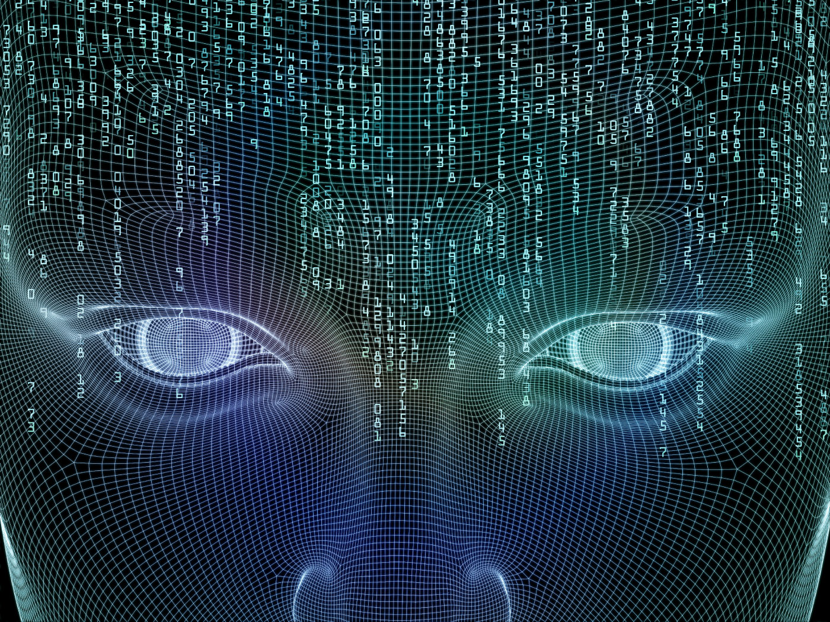
Módulo 1: Introducción y aplicaciones de la IA
UNIDAD I: INTRODUCCIÓN A LA INTELIGENCIA ARTIFICIAL
Áreas de desarrollo de la inteligencia artificial.
Evolución que ha experimentado la disciplina desde su creación hasta el día de hoy.
Éxitos y Desafíos abiertos de la inteligencia artificial.
Notes:
Terminar la actividad en el minuto 25

Slide 7
Acerca del Curso: Contenidos
Módulo 1
Introducción a la IA
Módulo 2
Búsqueda
20%
13/09+20/09
Módulo 3
Razonamiento
20%
18/10
Módulo 4
Aprendizaje
20%
27/11
Evaluación
Final
40%
29/11
Introducción a la IA
Modelado de problemas
Aplicaciones de la IA en juegos
Pathfinding
Representación del Conocimiento y Razonamiento
Búsqueda Adversarial
Razonamiento bajo incertidumbre
CSP y Metaheurísticas
Planificación Automática
Notes:
Terminar la actividad en el minuto 25

Slide 8
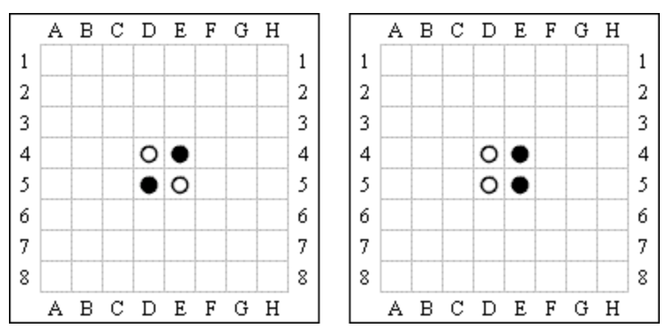
Acerca del Curso: Evaluaciones
Proyecto 1 (20%): 13 de Septiembre (Grupos de 3). Generar una IA para el juego del Reversi. https://es.wikipedia.org/wiki/Reversi
Notes:
Terminar la actividad en el minuto 25

Slide 10
Presentación
Pablo Schwarzenberg, pablo.schwarzenberg@unab.cl, Director de Carrera Ingeniería Civil Informática
Acerca de mí: Soy Doctor en Ciencias de la Ingeniería y Magister en Gestión y Emprendimiento Tecnológico, con 25 años de experiencia en la industria de desarrollo de software.
Mi área de investigación se centra en aplicaciones de la IA en educación, en particular sistemas inteligentes de apoyo a la enseñanza.

Slide 11



¿Qué necesitan para el curso?
https://marketplace.visualstudio.com/items?itemName=jan-dolejsi.pddl
https://marketplace.visualstudio.com/items?itemName=arthurwang.vsc-prolog
https://marketplace.visualstudio.com/items?itemName=ms-python.python

Slide 12
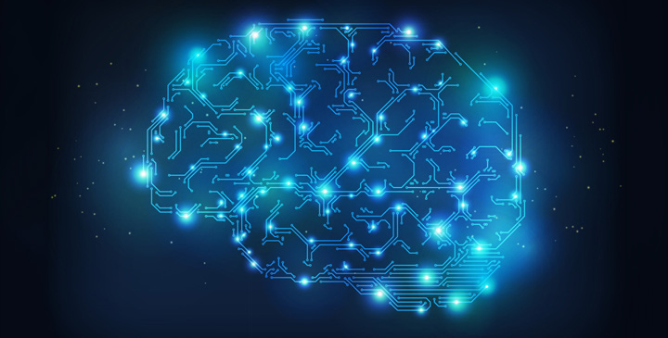
Introducción a la IA y al concepto de Agente Inteligente

Slide 13
¿Cómo definirían IA?

Slide 14
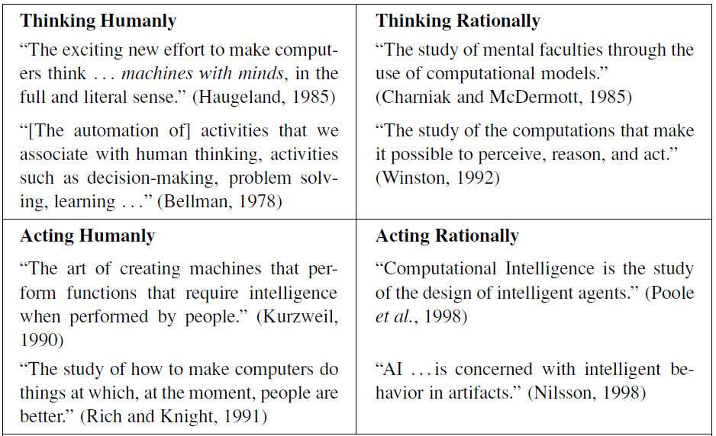
¿Qué es la Inteligencia Artificial? Cuatro Objetivos
Russell, S. J., Norvig, P. (2010). Artificial intelligence: a modern approach. https://zoo.cs.yale.edu/classes/cs470/materials/aima2010.pdf

Slide 15
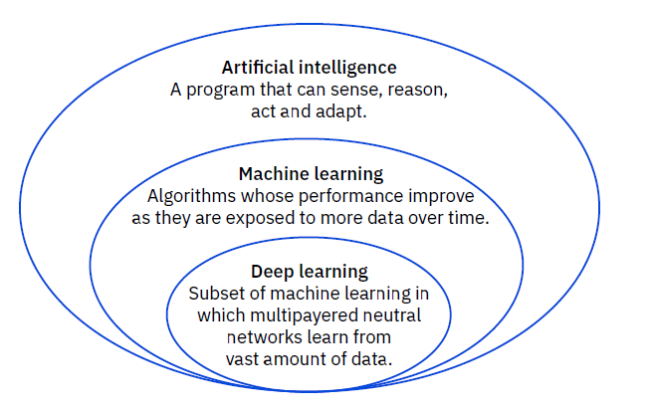
Algunos conceptos relevantes
Beyond the hype: A guide to understanding and successfully implementing artificial intelligence within your business
https://www.ibm.com/downloads/cas/8ZDXNKQ4

Slide 16



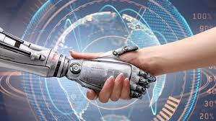
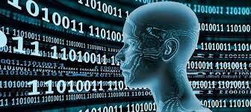
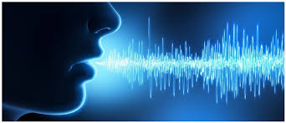
Actuar como un Humano: ámbitos de la IA
Procesamiento de lenguaje natural
Razonamiento Automático
Representación del Conocimiento
Machine Learning
Visión Artificial
Robótica

Slide 17
Pensar como un Humano: La psicología y biología como inspiración
Conductismo
Cognitivismo
Constructivismo
Los comportamientos se aprenden como asociaciones entre estímulos y respuestas.
Feedback para obtener un comportamiento
El aprendizaje ocurre a través del procesamiento de la información con diversos procesos: percepción, atención, pensamiento y resolución de problemas, lenguaje y memoria.
Feedback para refinar el entendimiento
Construimos nuestro conocimiento del mundo a partir de nuestras experiencias.

Slide 18
Cognición y Ámbitos de la IA
Procesamiento de lenguaje natural
Razonamiento Automático
Representación del Conocimiento
Machine Learning
Visión Artificial
Robótica
Pensamiento
Percepción
Memoria
Lenguaje

Slide 19
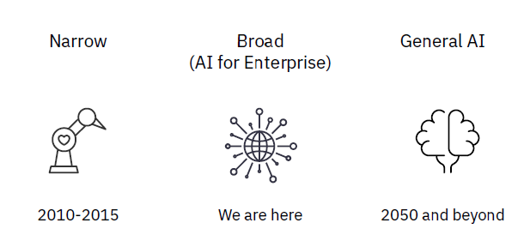
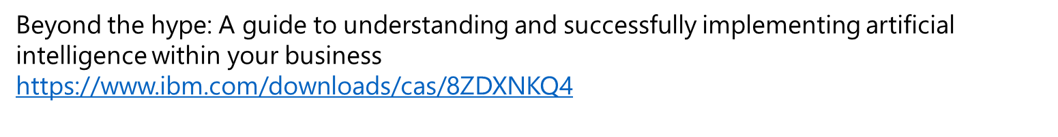
Categorías de la IA
Tareas rutinarias
Múltiples
IA Narrow

Slide 20
Aplicaciones de la IA

Slide 21
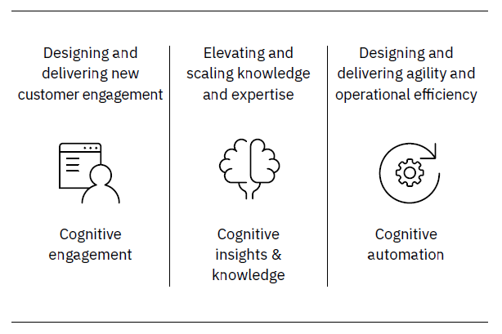
La IA en la empresa

Slide 22
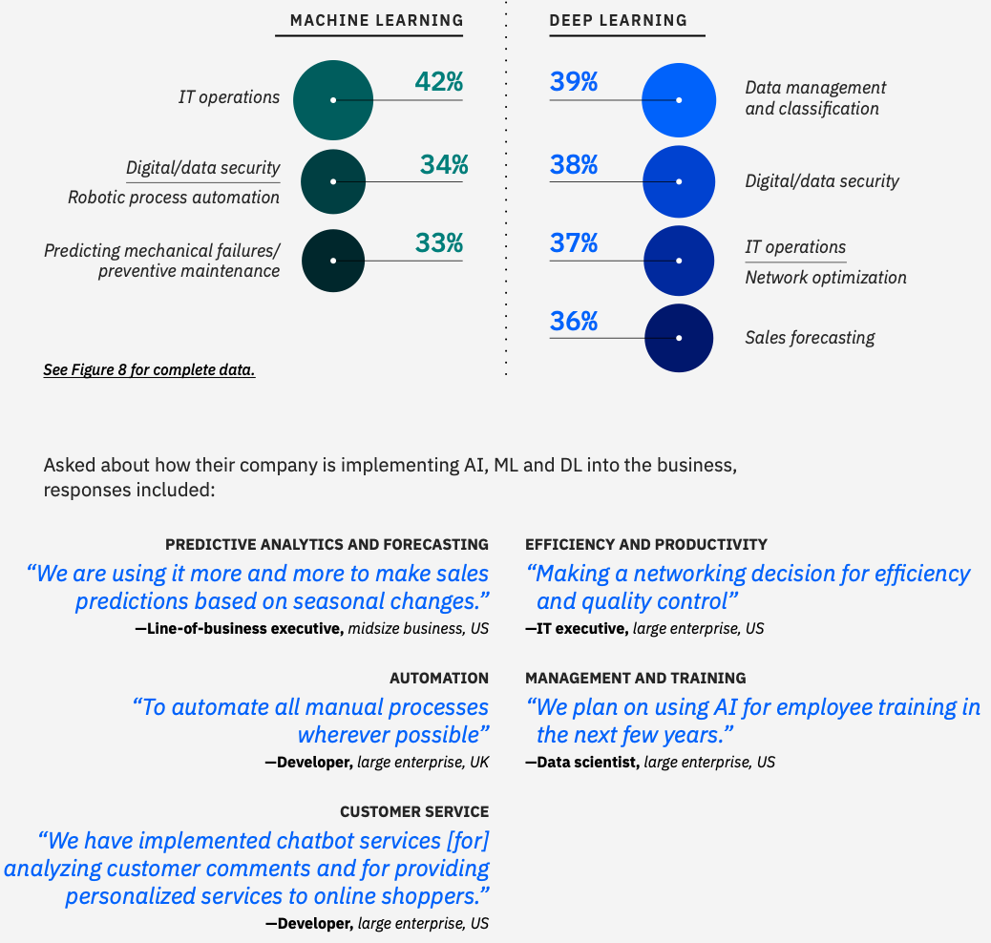
La IA en la empresa
https://www.ibm.com/downloads/cas/6DR9QRVQ

Slide 23
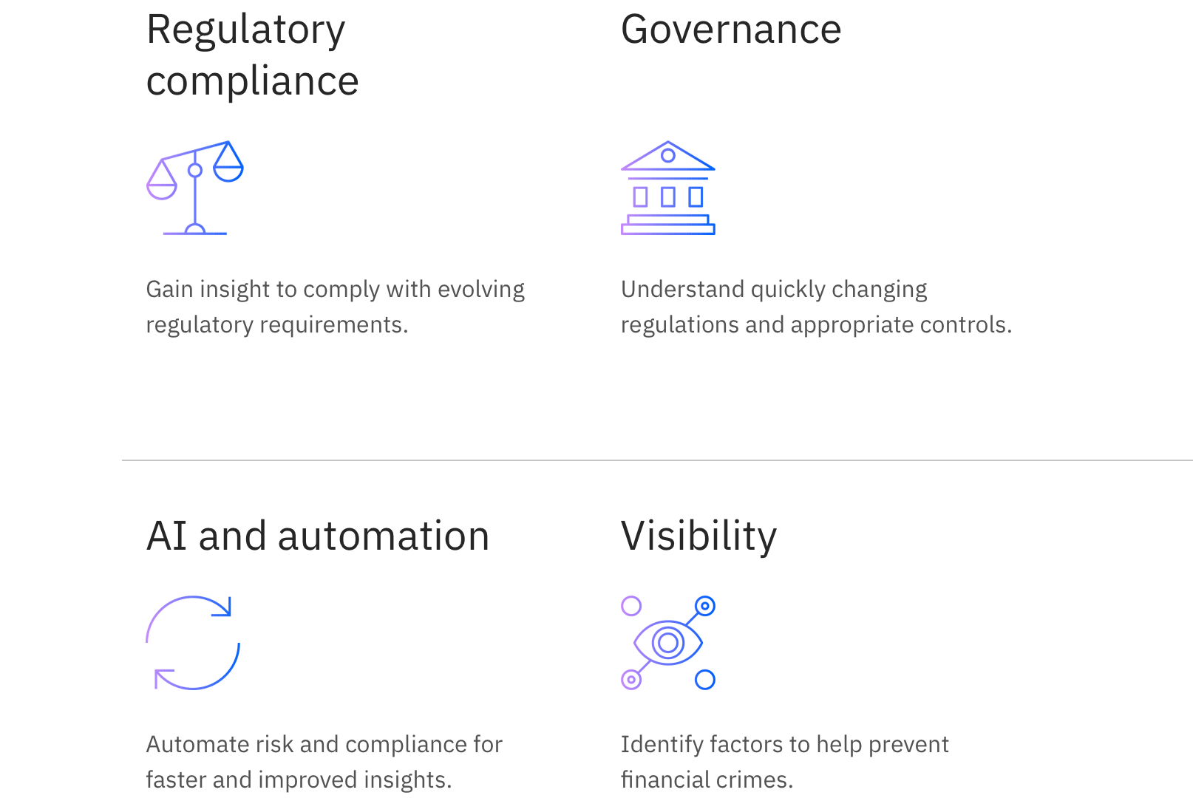
Aplicaciones de la IA: Riesgos financieros y fraudes
https://www.ibm.com/industries/banking-financial-markets/risk-compliance

Slide 24
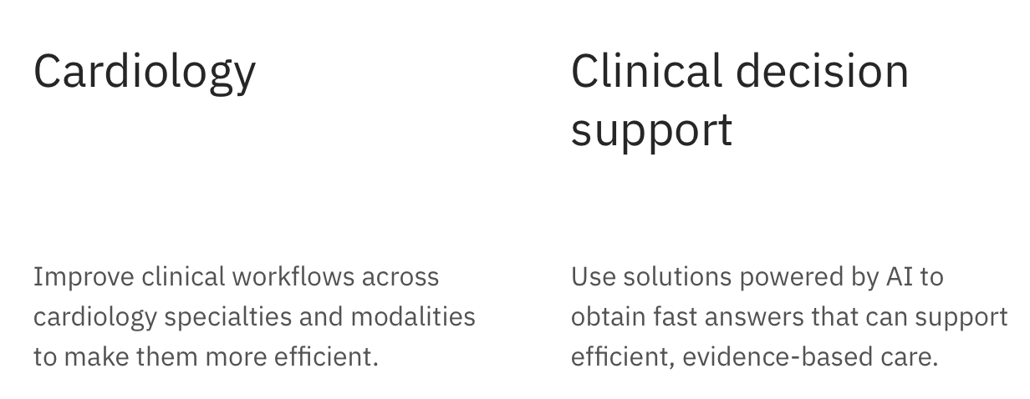
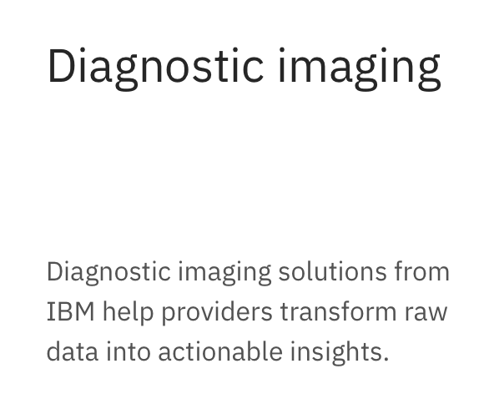
Aplicaciones de la IA: Salud
https://www.ibm.com/watson-health/solutions

Slide 25
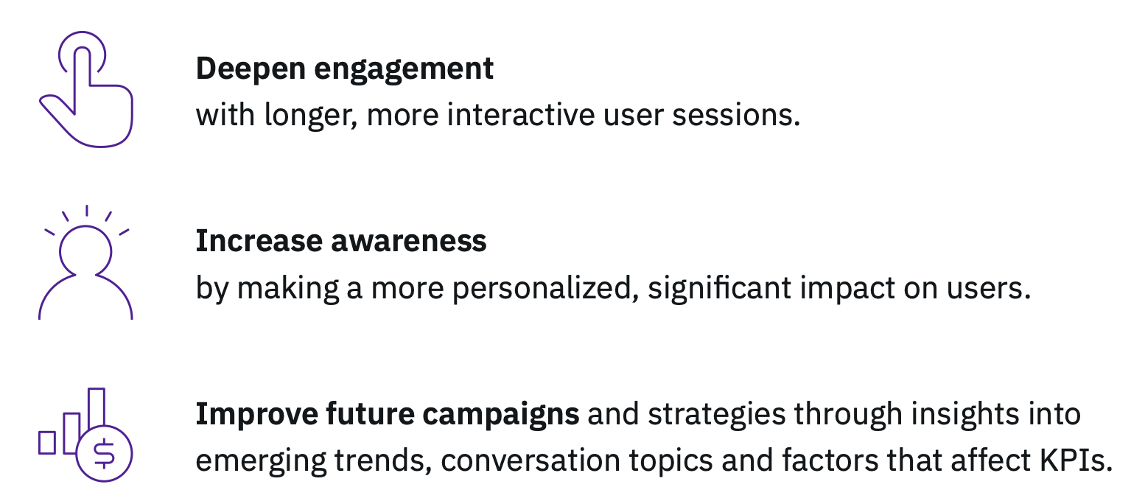
Aplicaciones de la IA: Marketing
https://www.ibm.com/downloads/cas/XGE874MJ

Slide 26
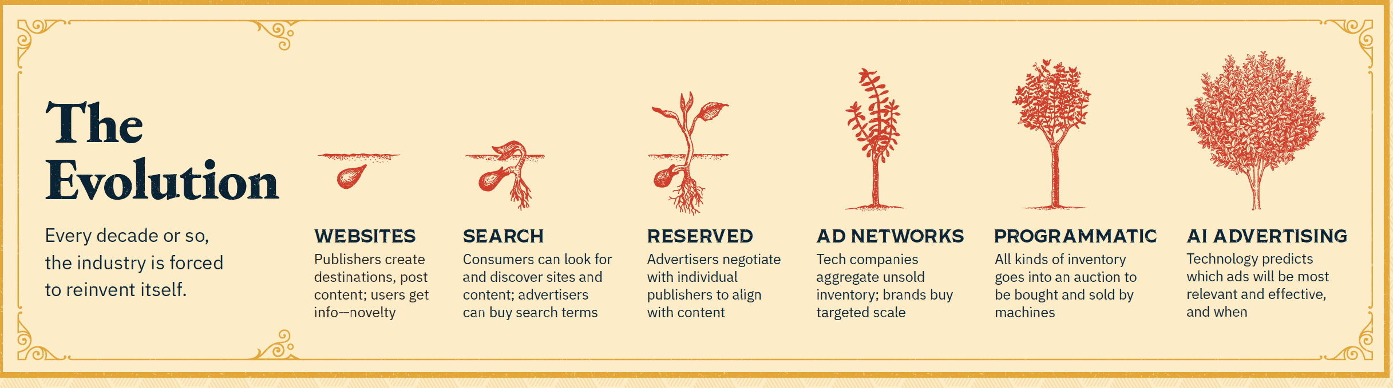
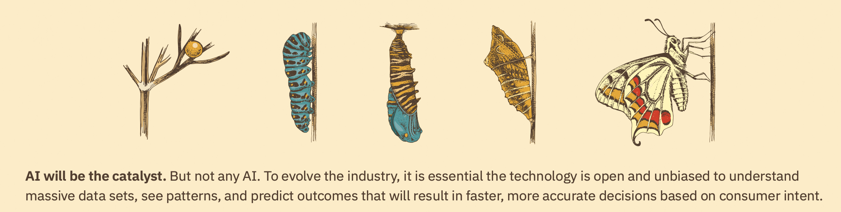
Aplicaciones de la IA: Publicidad
https://www.ibm.com/watson-advertising/thought-leadership/how-ai-is-changing-advertising

Slide 27
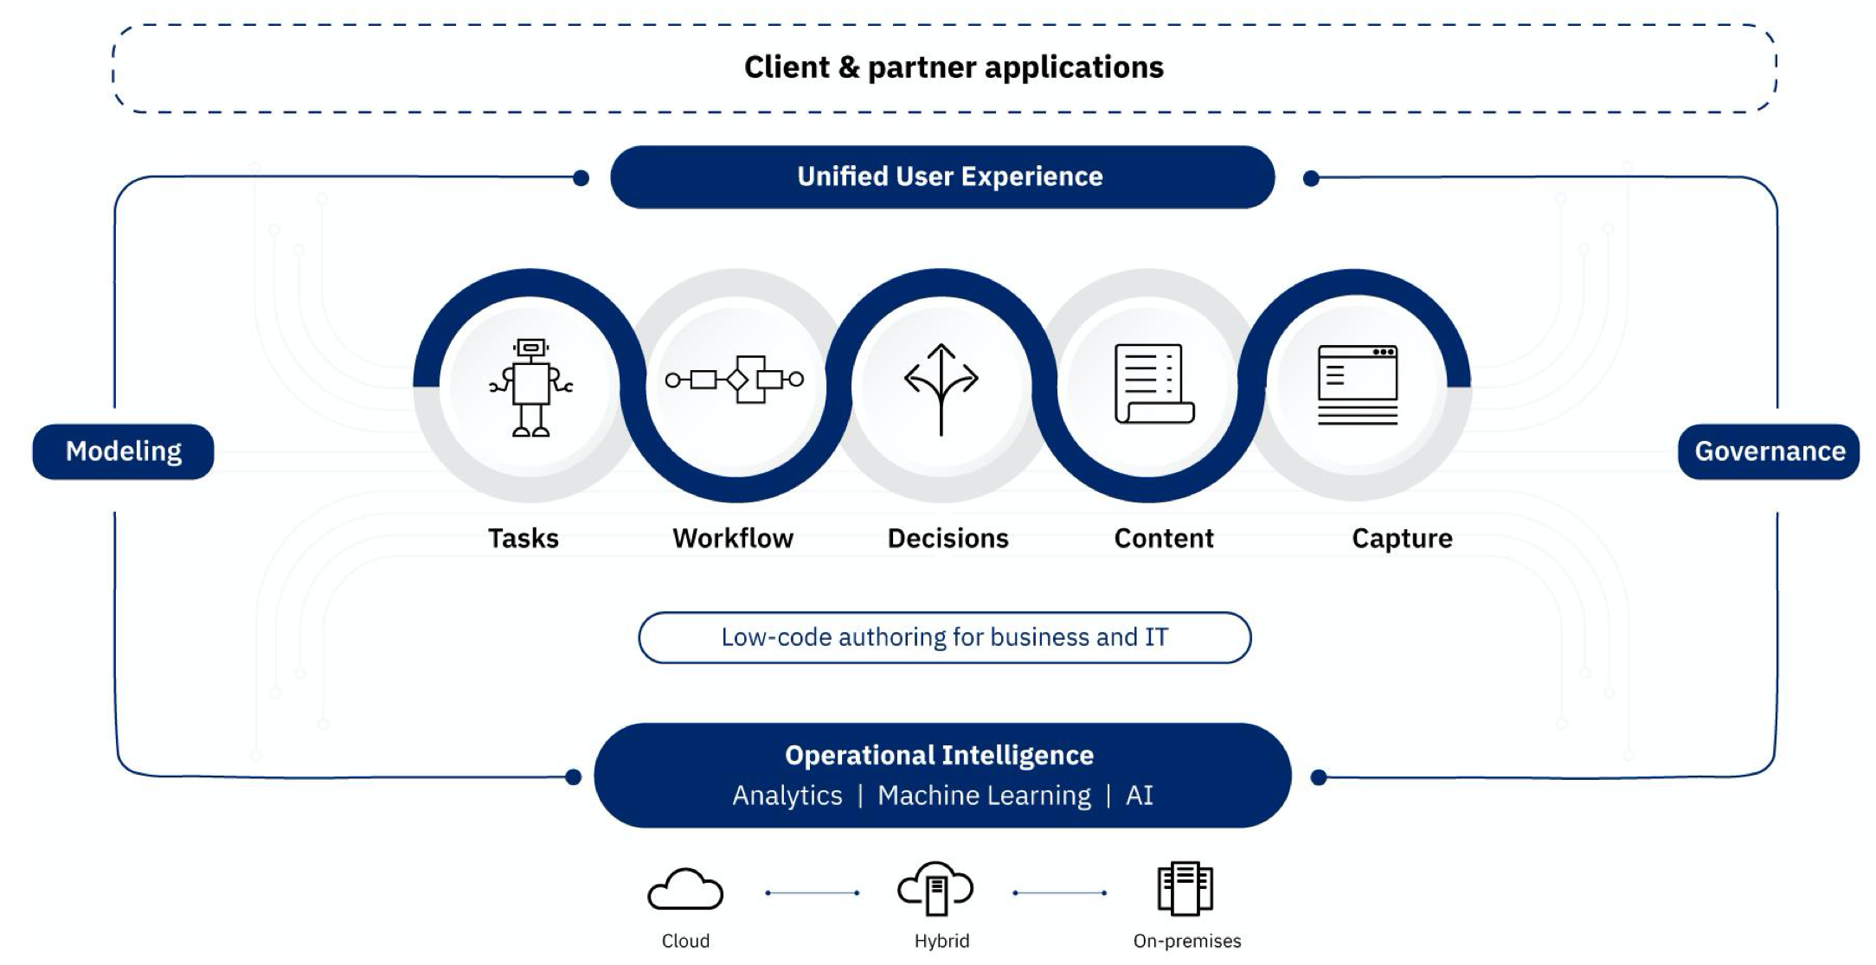
Aplicaciones de la IA: Transformación digital
https://www.ibm.com/cloud/cloud-pak-for-business-automation

Slide 28
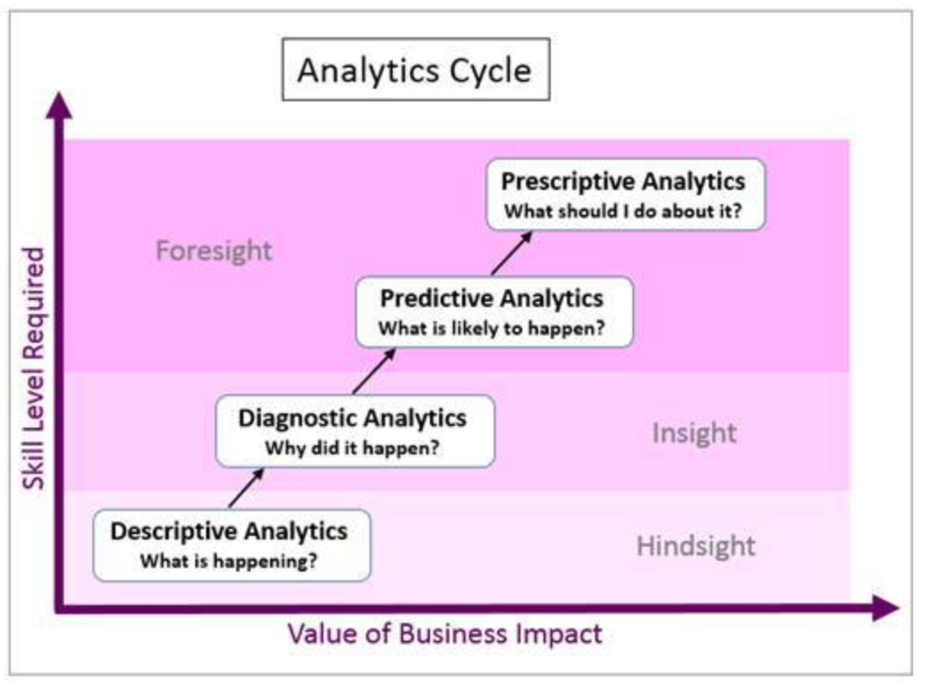
Aplicaciones de la IA: Analítica
https://developer.ibm.com/articles/l-machine-learning-deep-learning-trs/

Slide 29
Aplicaciones de la IA: Juegos
IA Académica
Precisión
IA en Juegos
Comportamiento creíble + experiencia diseñada
Yannakakis, G. N., & Togelius, J. (2014). A panorama of artificial and computational intelligence in games. IEEE Transactions on Computational Intelligence and AI in Games, 7(4), 317-335.

Slide 30
La historia de la IA
https://aitopics.org/misc/brief-history
https://aitopics.org/search?filters=taxnodes:%22AI-Alerts%7C2022%22

Slide 31
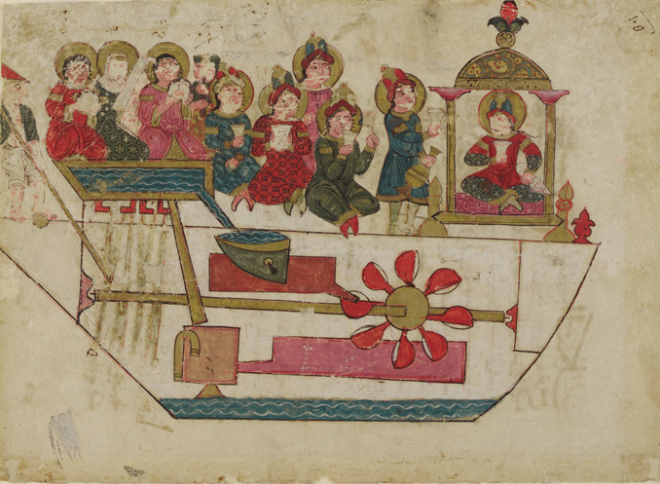
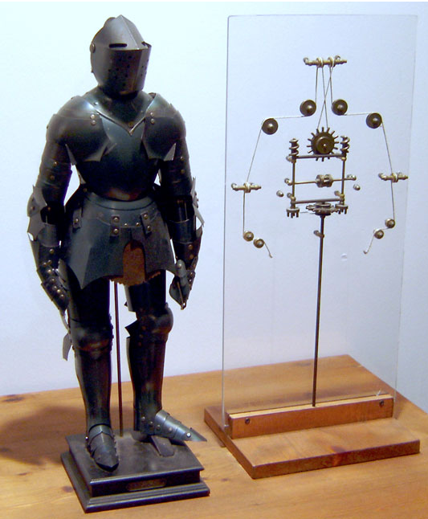
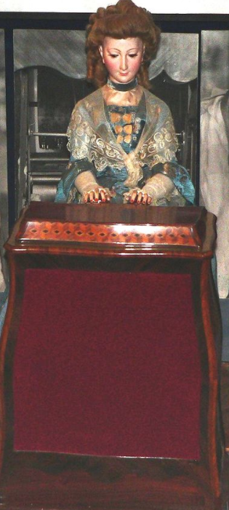
La imitación del Comportamiento Humano: Autómatas
Al-Jazari, 1200
(mecánica e hidráulica)
Da Vinci, 1495
Jaquet-Droz, 1770
(relojero)

Slide 32
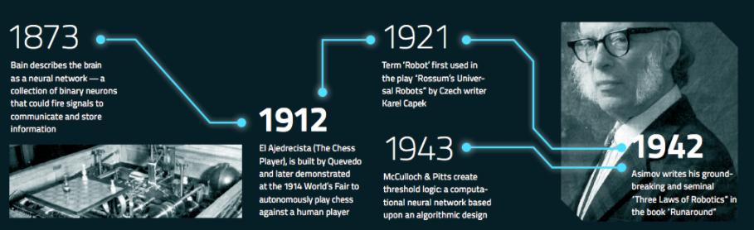
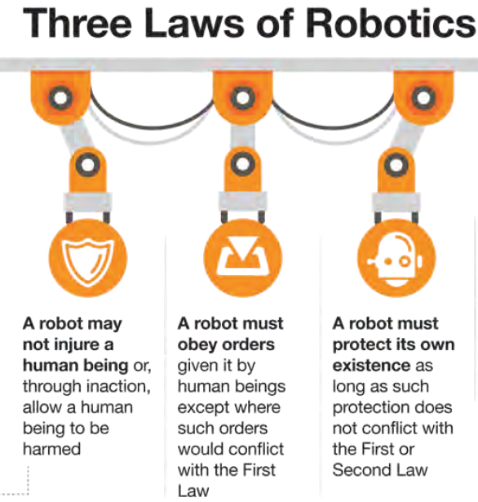
Algunos hitos de la inteligencia artificial: el nacimiento, entre la ciencia ficción y la realidad

Slide 33
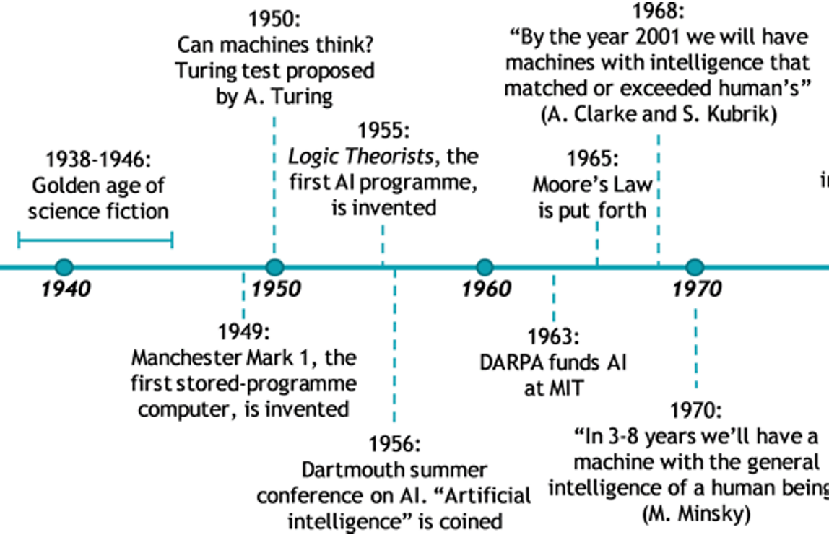
Algunos hitos de la Inteligencia Artificial: El nacimiento
https://www.oecd-ilibrary.org/sites/8b303b6f-en/index.html?itemId=/content/component/8b303b6f-en

Slide 34
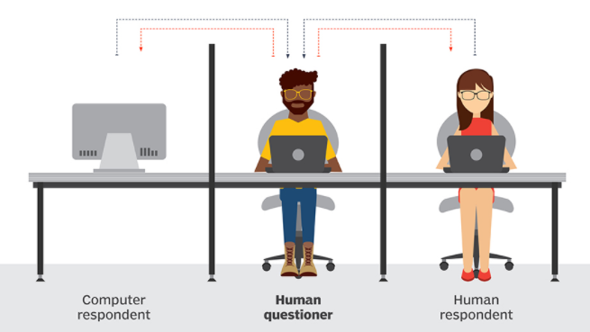
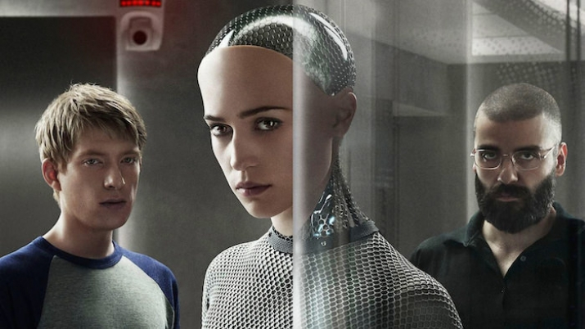

El test de Turing (1950)

Slide 35
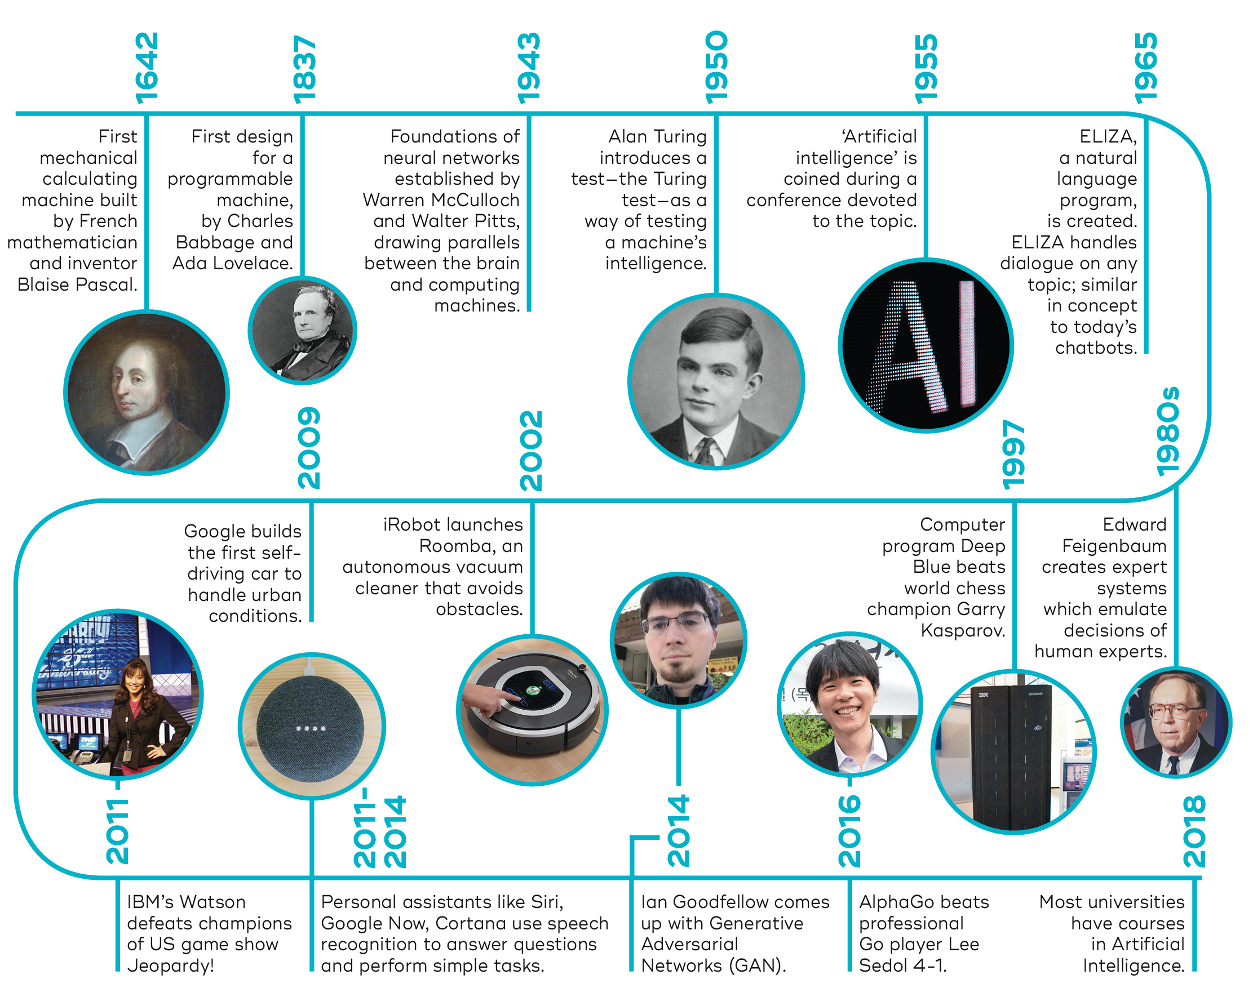
Algunos hitos de la Inteligencia Artificial: Logros
https://qbi.uq.edu.au/brain/intelligent-machines/history-artificial-intelligence

Slide 36
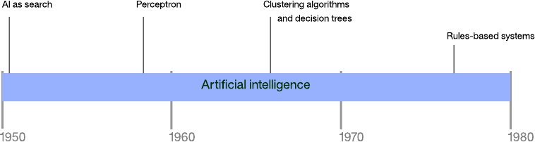
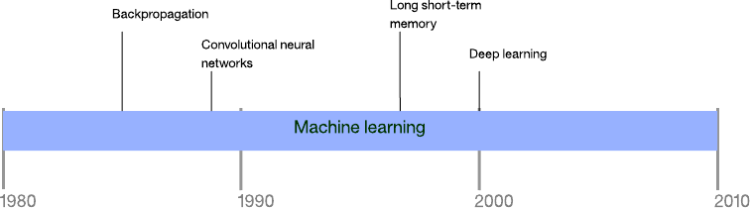
Algunos hitos de la Inteligencia Artificial: Técnicas
https://developer.ibm.com/learningpaths/get-started-artificial-intelligence/ai-basics/ai-beginners-guide/

Slide 37

Preguntas
¡Muchas Gracias!

